Slide 1
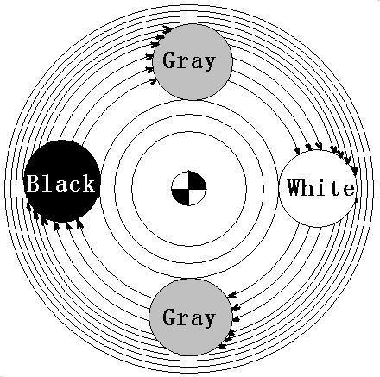
灰色系统模型
2013, 武汉理工大学

Slide 2
问题
什么是灰色系统模型?
为什么要提出灰色系统模型?与其他预测模型相比有什么特色之处?
灰色系统模型的主要研究内容有哪些?
灰色系统模型有哪些最新进展?
有哪些问题值得进一步研究?

Slide 3
引言--灰色系统模型的提出
来源于控制论，Ashby将内部信息未知的对象称为黑箱（Black Box）
信息
信息
灰色系统理论着重于系统内部(结构、参数、总体特征)研究,尽可能发挥现有已知信息的作用。
补充
补充
信息
信息
黑
信息未知
黑色系统
灰
部分信息已知，部分信息未知
灰色系统
白
信息完全已知
白色系统

Slide 4
引言--灰色系统模型的提出
首篇论文:
邓聚龙,灰色动态模型(GM)及在粮食长期预测中的应用,大自然探索,1984年第3期,37-43.
出发点:
(1)通过对数据序列的映射处理,为微分拟合建模提供中间信息
(2)通过数据的序列生成弱化原始数据序列的随机性(尤其是对非平稳数据序列随机性的弱化)
(3)提出模块预测和累加生成的思想

Slide 5
引言--灰色模块预测思想
数据t
零增长率情形
数据t
指数增长情形
灰色模块
白色模块
白色模块
时间t
时间t
预测时点
预测时点

Slide 6
引言--灰色模块预测思想
研究步骤:
(1)典型模块(典型曲线)的信息收集;
(2)对原始白色信息进行典型曲线建模;
(3)对原始白色信息和典型曲线拟合信息进行精度检验和关联分析;
(4)选定典型拟合曲线;
(5)确定上下界灰模块;
(6)预测.
数据t
白色模块
时间t
预测时点

Slide 7
引言--累加生成建模思想
灰色预测模型是通过数据处理来分析和对待随机量,也就是通过数据到数据的”映射”,时间序列到时间序列的”映射”来处理和发现规律, 称之为灰色序列生成
累加生成是一种有效的弱化数据序列随机性的方法.
邓聚龙,累加生成的灰指数律—灰色控制系统的优化信息处理问题,华中工学院学报,1987

Slide 8
灰色系统模型
研究一个系统，一般应首先建立系统的数学模型，进而对系统的整体功能，协调功能以及系统各因素之间的关联关系，因果关系进行具体的量化研究。这种研究必须以定性分析为先导，定量与定性紧密结合。系统模型的建立，一般要经过思想开发，因素分析，量化，动态化，优化五个步骤。即语言模型，网络模型，量化模型，动态模型，优化模型。
在建模过程中，要不断的将下一阶段中所得的结果回馈，经过多次循环往返，使整个模型逐步趋于完善。

Slide 9
1. GM(1,1)模型
G表示grey（灰色），M表示model（模型），GM（1，1）表示1阶的、1个变量的模型。
定义1.1设
则称
为GM(1,1)模型的原始形式，其中 为待定参数。

Slide 10
设
其中
则称 为GM(1,1)模型的基本形式。

Slide 11
定理1.1 设有非负序列：
为 的1-AGO（即一次累加）序列：
其中 ； 为 的紧邻均
值生成序列：
其中

Slide 12
若 为参数列，
且
则GM(1,1)模型 的最小二乘估
计参数列满足

Slide 13
３.还原值
称GM（1,1）模型中的参数-a为发展系数，b为灰色作用量

Slide 14
2.灰色系统预测模型的精度检验
预测就是借助于过去的探讨去推测、了解未来。灰色预测就是通过原始数据的处理和灰色模型的建立，发现、掌握系统发展规律，对系统未来状态做出科学定量预测。

Slide 15
定义2.1 设原始数据序列
相应的预测模型模拟序列:
残差序列:
相对误差序列:

Slide 16
则
1.对于 ，称， 为 点的模拟相
对误差，称 为平均相对误差。
2.称 为平均相对精度， 为 点的模拟精度。
3.给定 ，当 成立时，称模型为残差合格模型

Slide 17
定义2.2 设 为原始序列， 为相应的模拟序列， 为 与 的绝对关联度，若对于给定的 ，有 ，则称模型为关联度合格模型。
定义2.3设 为原始序列， 为相应的模拟序列， 为 与 的残差序列，则
分别为 的均值、方差；
分别为残差的均值、方差。

Slide 18
1. 称为均方差比值，对于给定
的 ,当 时，称模型为均方差比合格模型。
2. 称为小误差概率，对
于给定的 ,当 ，称模型为小误差概率合格模型。

Slide 19
精度检验等级参照表
指标精度 等级 | 相对误差 | 关联度 | 均方差比值 | 小误差概率
一级 | 0.01 | 0.90 | 0.35 | 0.95
二级 | 0.05 | 0.80 | 0.50 | 0.80
三级 | 0.10 | 0.70 | 0.65 | 0.70
四级 | 0.20 | 0.60 | 0.80 | 0.60

Slide 20
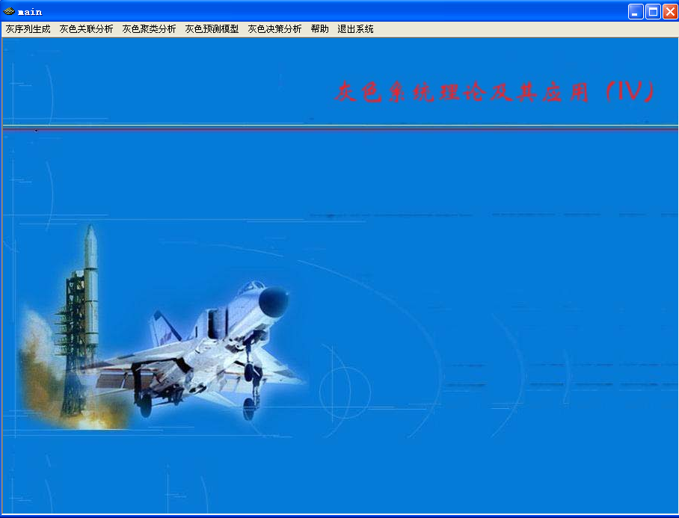
案例--GM(1,1) 模型
2003年以来我国宏观经济和能源消耗均持续快速增长,其中最重要的推动力就是工业化进程的加速,高耗能行业产值占工业比重,工业产值占全国GDP比重不断上升,使得我国”十一五”节能降耗总目标实现难度加大,准确把握未来发展趋势,及时调整产业结构,将具有重要的意义.
 | 2004 | 2005 | 2006 | 2007
工业增加值(亿 元) | 65210 | 77231 | 91311 | 107367
高耗能行业增加值(亿元) | 25231 | 29882 | 37420 | 44493
高耗能行业增加值占工业比重(%) | 40.8 | 42 | 43.3 | 43.5

Slide 21
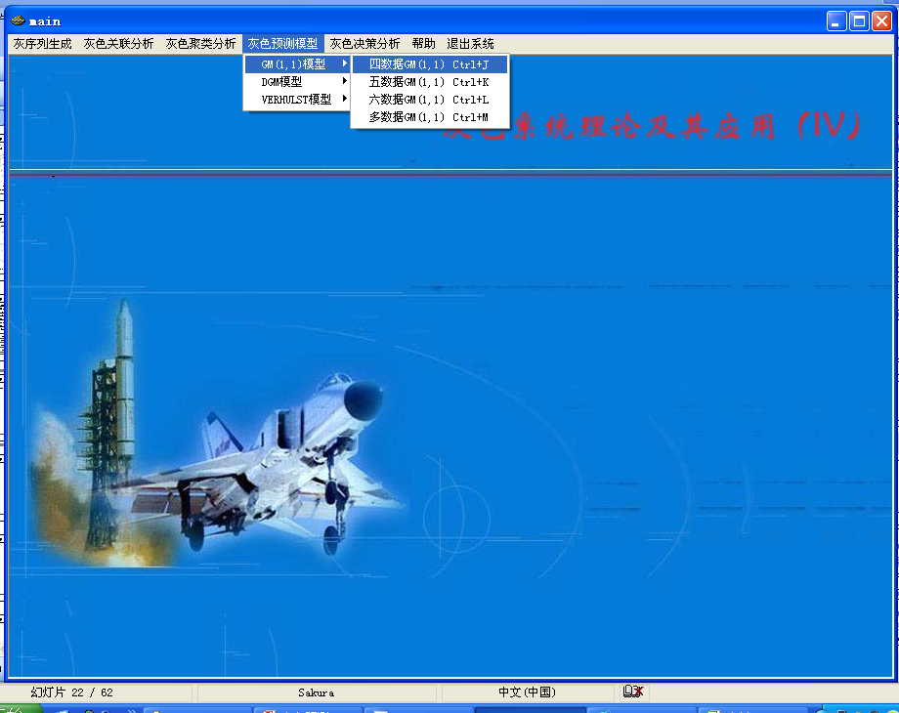
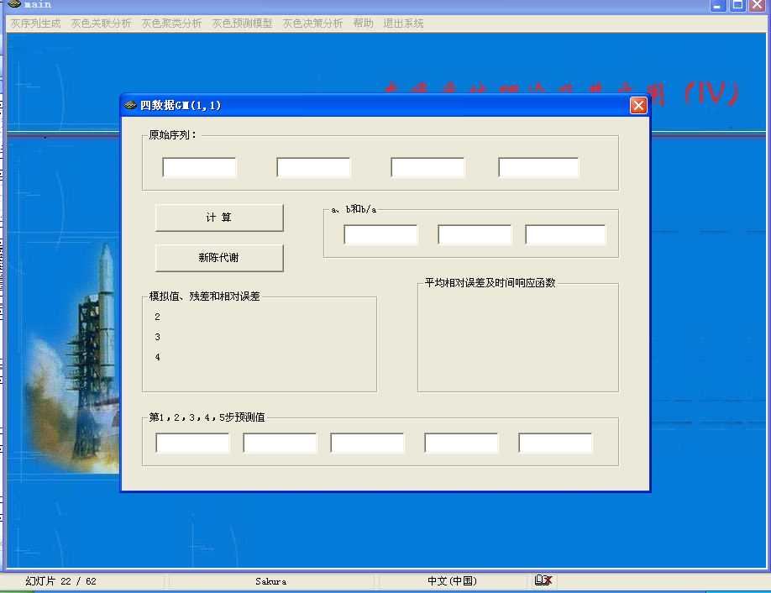
案例--GM(1,1) 模型
研究思路:分别建立工业增加值和高耗能行业增加值的GM(1,1)模型,并预测2008-2010的产值数据,进而预测高耗能行业增加值占工业增加值比重的变化趋势.
第一步: 以2004-2007年数据为基础,分别建立四数据GM(1,1)模型.

Slide 22
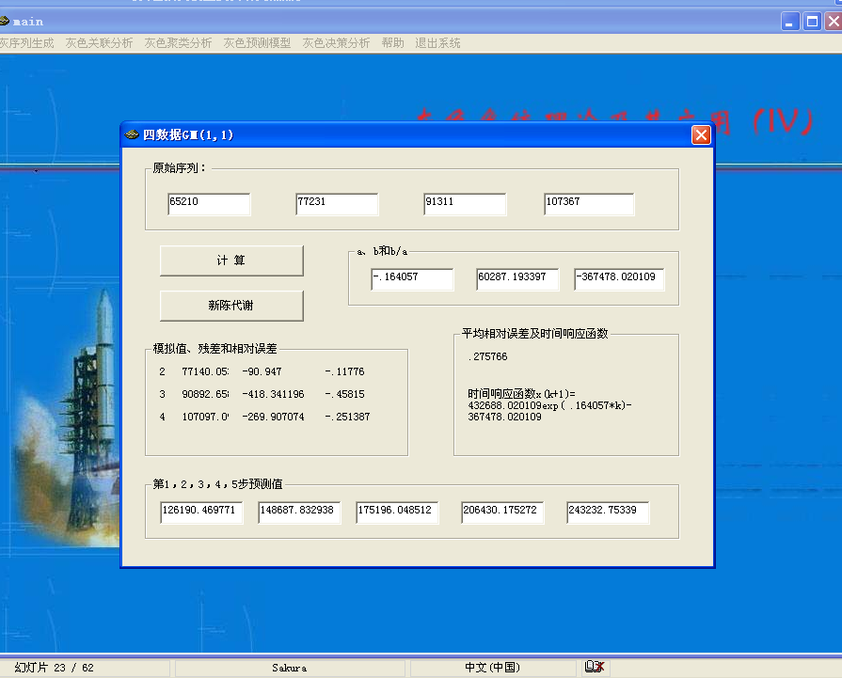
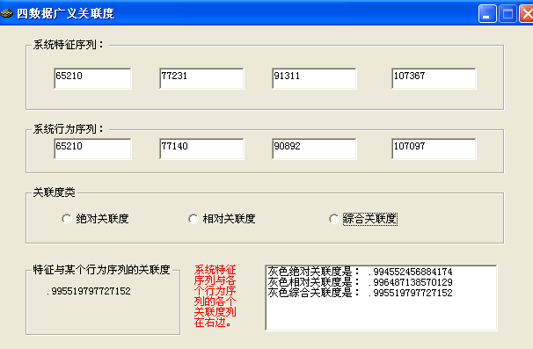
案例--GM(1,1) 模型
第二步:求得工业增加值GM(1,1)模型
2004 | 2005 | 2006 | 2007
65210 | 77231 | 91311 | 107367
65210 | 77140 | 90892 | 107097
求得:
灰色绝对关联度:0.9946
灰色相对关联度:0.9965
灰色综合关联度:0.9955

Slide 23
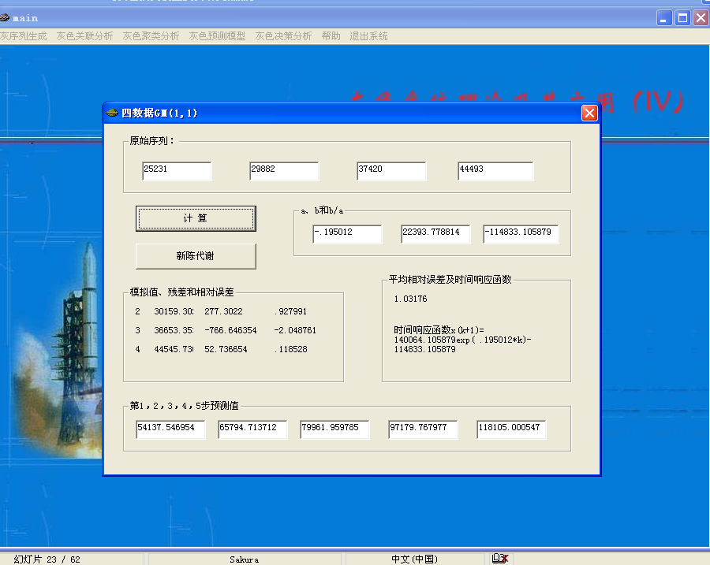
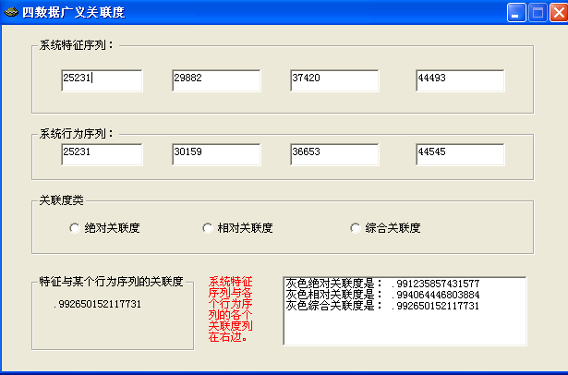
案例--GM(1,1) 模型
第三步:求得高耗能行业GM(1,1)模型
2004 | 2005 | 2006 | 2007
25231 | 29882 | 37420 | 44493
25231 | 30159 | 36653 | 44545
求得:
灰色绝对关联度:0.9912
灰色相对关联度:0.9940
灰色综合关联度:0.9926

Slide 24
案例--GM(1,1) 模型
根据以上计算结果,说明采用GM(1,1)模型来分析此问题是科学的,合理的,利用上述模型进行预测,得到2008-2010年全国工业增加值和高耗能行业增加值数据(见下表).
继续保持现有态势发展,国家”十一五”节能目标将无法实现,建议立即采取措施,限制高耗能产业的发展,重点发展能耗低产出高的高新技术产业,既能够保持工业产值的增长势头,又能够符合节能降耗的总体要求.
 | 2004 | 2005 | 2006 | 2007 | 2008 | 2009 | 2010
工业增加值(亿元) | 65210 | 77231 | 91311 | 107367 | 126190 | 148688 | 175196
高耗能行业增加值(亿元) | 25231 | 29882 | 37420 | 44493 | 54138 | 65795 | 79962
高耗能行业增加值占工业比重(%) | 40.8 | 42 | 43.3 | 43.5 | 42.9 | 44.3 | 45.6

Slide 25
灰 色 预 测 模 型 的 拓 展
模型种类
灰色线性回归模型
灰色经济计量模型
灰色神经网络模型
灰色遗传算法模型
灰色马尔可夫模型
灰色支持向量机模型
鲍一丹
基于GM(1,1)模型和线性回归的组合预测新方法
系统工程理论与实践
2004
刘思峰
河南省粮食产量的G-E预测模型
河南农业大学学报
1993
夏军
灰色人工神经网络模型及其在径流短期预报中的应用
系统工程理论与实践
1996
谢开贵
基于遗传算法的GM(1,1,λ)模型
系统工程学报
2000
张超
基于灰色马尔可夫SCGM(1,1)模型的空难人数预测
系统工程理论与实践
2006
唐万梅
基于灰色支持向量机的新型预测模型
系统工程学报
2006

